Slide 1


Entwicklung interaktiver Systeme im SS 19
Konzept des Projekts “where2go“ von Anton Horst
Betreuer Prof. Dr. Kristian Fischer Prof. Dr. Gerhard Hartmann Ngoc-Anh Gabriel Markus Alterauge

Slide 2

Problemraum
Keine Idee welches Reiseziel man wählen soll
Recherche sehr zeitintensiv
Einigung als Gruppe sehr schwierig
Es muss doch einfacher gehen?!

Slide 3

Zielsetzung
Reiseziel über eine Plattform finden
Individuell
Interessen aller Teilnehmer

Slide 4
Reisezielsuchmaschine Travelmyne.de
Suchmaschine Google.de
Preissuchmaschine Kayak.de
Reisebüro TUI
Reiseführer Lonely Planet
Markrecherche

Slide 5
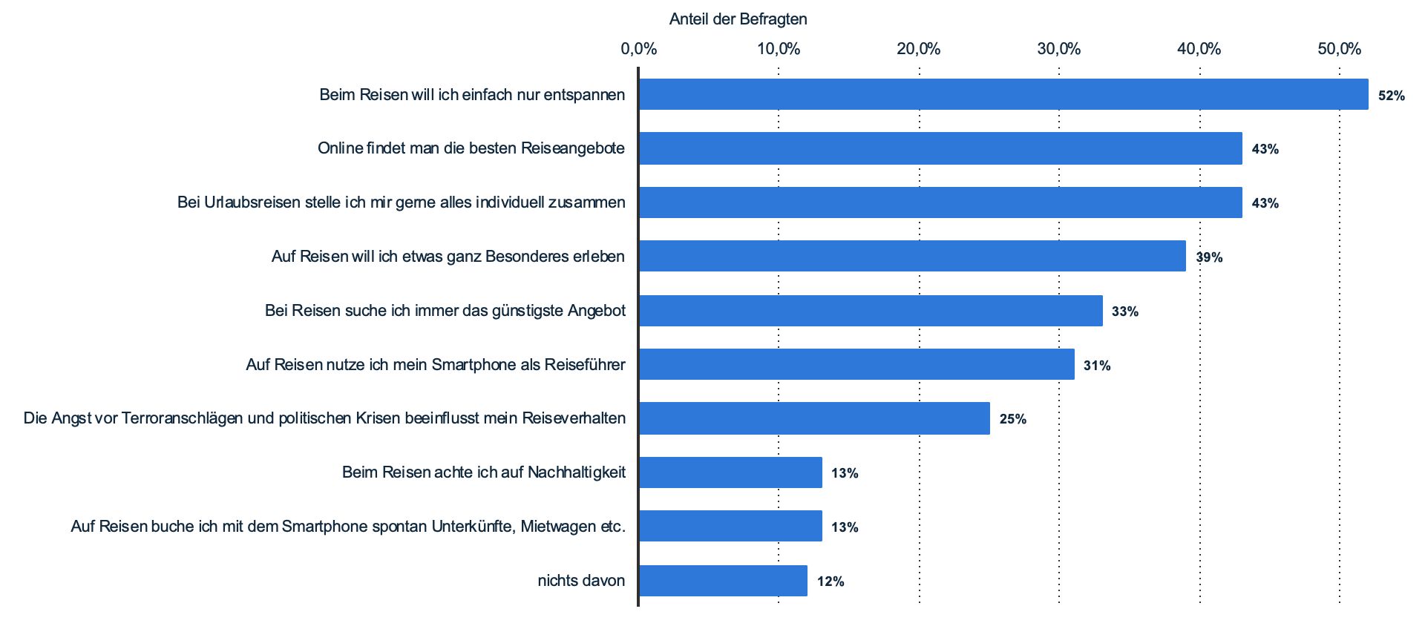
Marktanalyse
Welchen dieser Aussagen zum Thema Reisen stimmen Sie zu?
Hinweis(e): Deutschland; 29. Februar bis 13. März 2019; 18 bis 64 Jahre; 2093 Befragte
Weitere Angaben zu dieser Statistik, sowie Erläuterungen zu Fußnoten, sind auf Seite 8 zu finden.
Quelle(n): Statista-Umfrage; ID 999823

Slide 6
Zielgruppe
18-50 Jahre alt
Alleinreisende
Gruppenreisende
IT-Affin
Individuelle Reisen
Wenig Zeit
Braucht Unterstützung

Slide 7
Relevanz
Wirtschaft
Gesellschaft
-Alle Kosten im Überblick -Wirtschaft wird angekurbelt -Kommunen nehmen mehr Geld ein -Infrastruktur wird verbessert
-Reise Nach individuellen Vorlieben -Soll die Suche erleichtern -Benutzer sollen inspiriert werden

Slide 8
Alleinstellungsmerkmal
Nutzerdaten
Reisezielvorschlag
Where2go – Die einzige App für individuelle Reisezielvorschläge

Slide 9
Domänenmodell

Slide 10
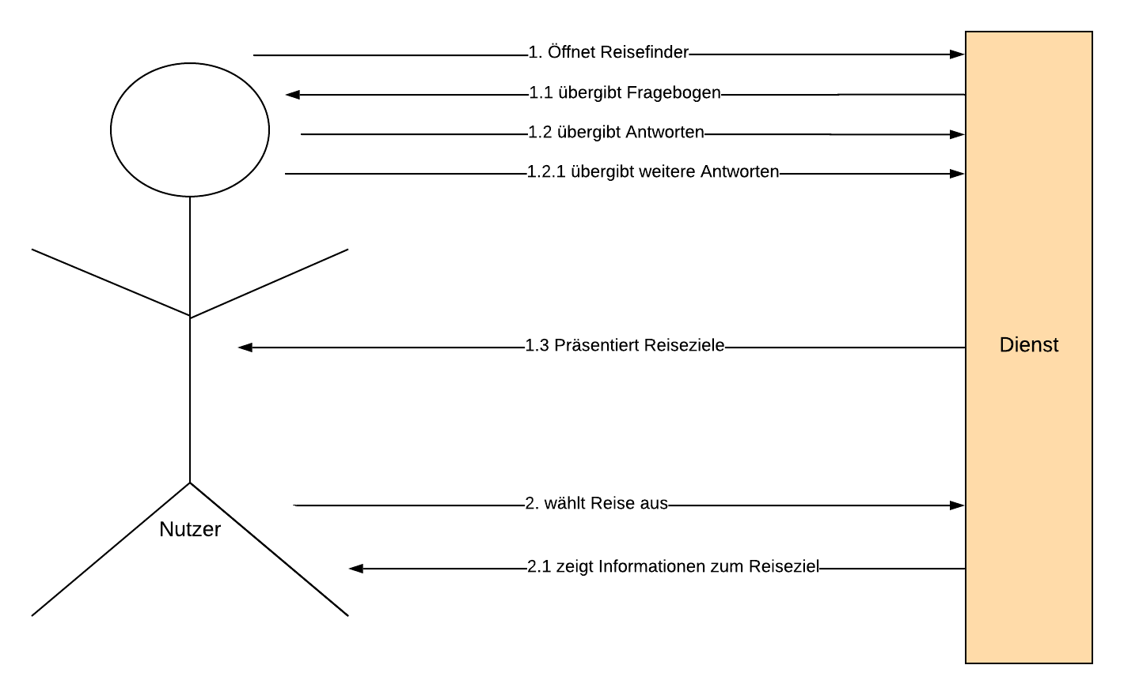
Deskriptives Modell
Auf Basis von „travelmyne.de“

Slide 11
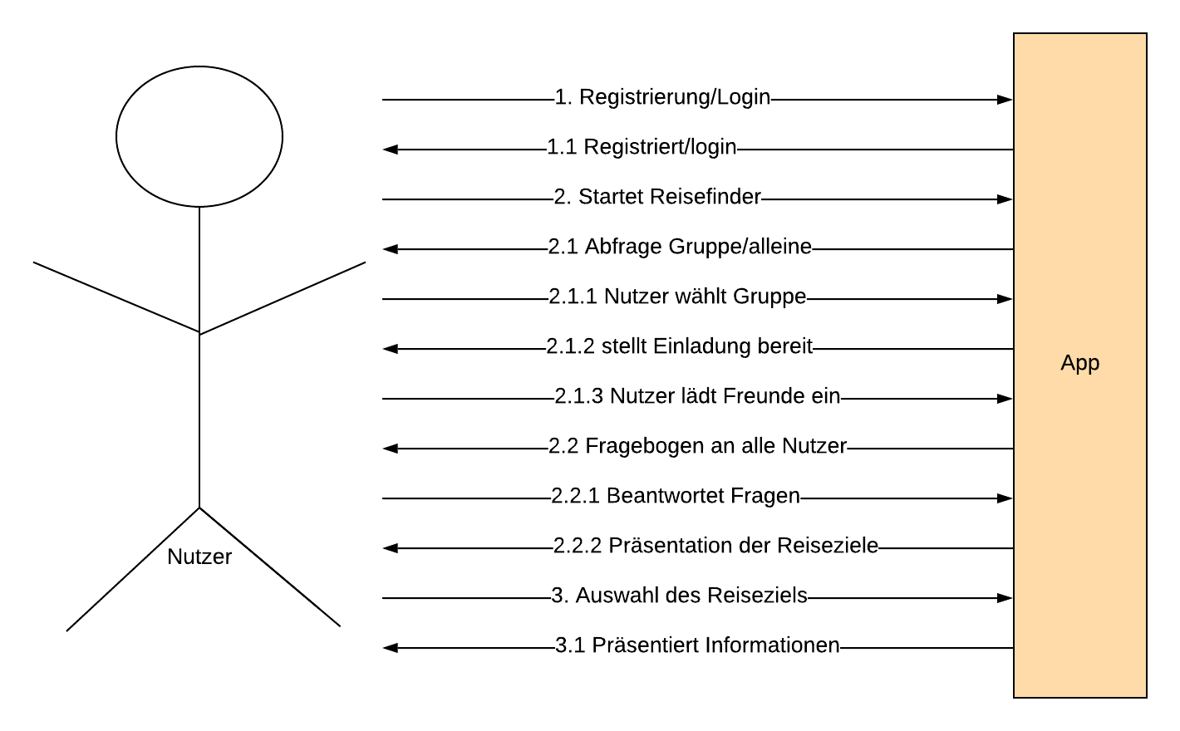
Präskriptives Modell
Auf Basis von „where2go“

